Slide 1
Chemik, który został prezydentem
Ignacy Mościcki

Slide 2
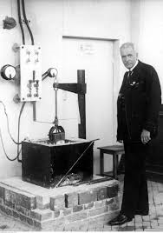
Dwa aspekty życia, chemia...

Slide 3
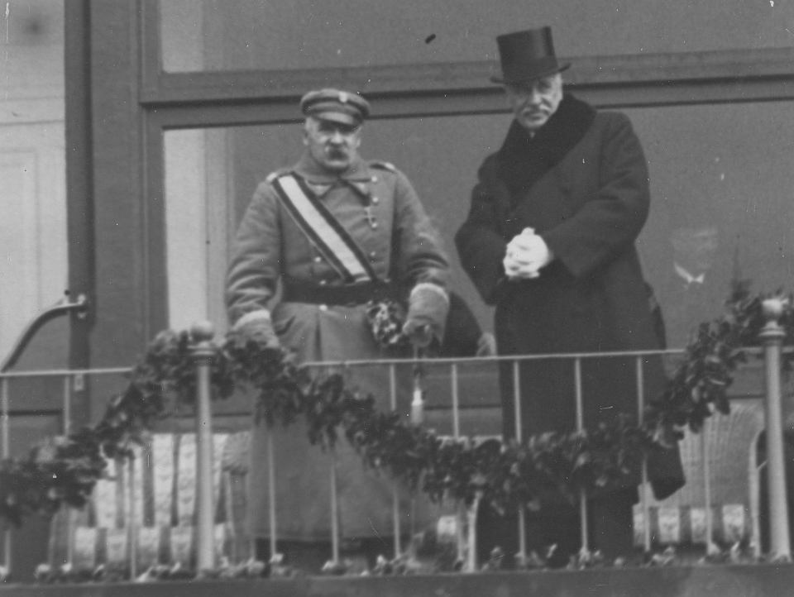
Oraz polityka...

Slide 4
Podstawowe informacje o życiu Ignacego Mościckiego: -Urodzony 1 grudnia 1867r. W Mierzanowie w rodzinie o korzeniach szlacheckich. -Zmarł 2 października 1946r. W Szwajcarii -Na początku lat 90- tych XIX wieku przebywał na emigracji w Londynie. Pracował wtedy między innymi jako pomocnik fryzjera. - Od roku 1912 do 1922 profesor Politechniki Lwowskiej. - Prezydent Rzeczypospolitej Polskiej od 1926r. do 1939r.

Slide 5
Ignacy Mościcki- najważniejsze osiągnięcia chemiczne: - Nazywany był ,,Królem azotu" -Do jego najważniejszchć osiągnięć należy zaliczyć: wynaleznienie sposobu zabezpieczenia sieci przewodów elektrycznych, a przede wszystkim nowatorskiej metody pozyskiwania azotu z powietrza. -Poza tym autor wielu innych patentów. -Był inicjatorem budowy Państwowych Zakładów Azotowych w Tarnowie.

Slide 6
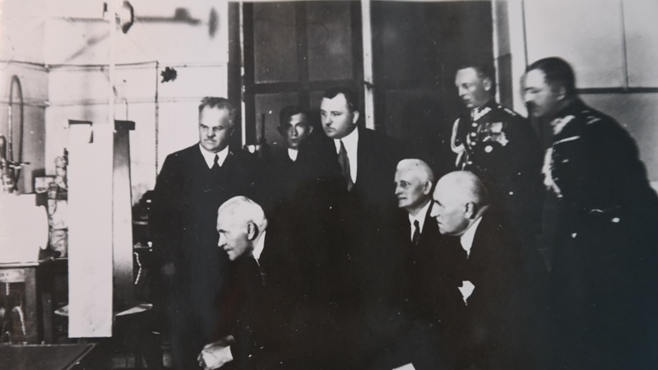

Slide 7
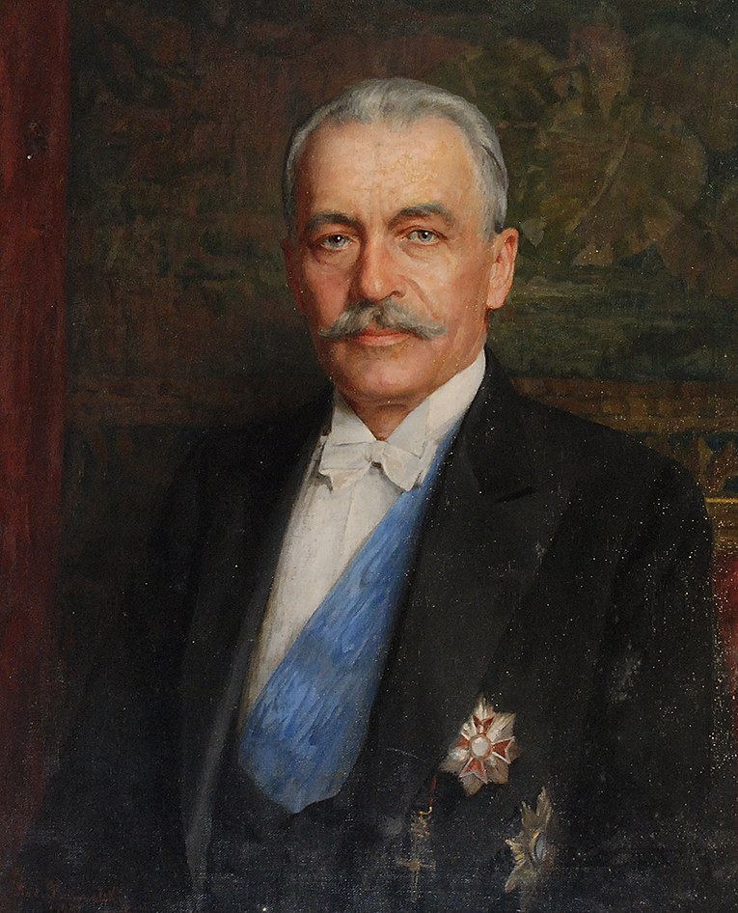
Ignacy Mościcki Prezydent II RP w latch 1926-1939

Slide 8
Przebieg prezydentury: -Związany politycznie z Józefem Piłsudskim, oraz obozem sanacji -Jako Prezydent Podpisał W 1935r. Konstytucję Kwietniową- bardzo wzmacnaiającą jego władzę. -We wrześniu 1939r. po agresji Niemiec i ZSRR, udał się wraz z rządem do Rumunii, gdzie został internowany. Pózniej wyjechał do Szwajcarii, gdzie w 1946r. zmarł.

